Slide 1


Trường: MN Vĩnh Hiệp
LĨNH VỰC: PTNN
Thơ: HOA ĐÀO
Người dạy : H Yuan Kriêng
Lớp: Chồi 3

Slide 2
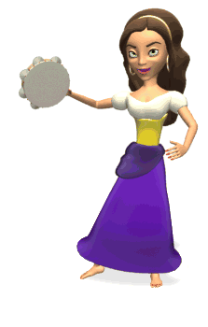




Hoạt động 1: Cùng vận động nào

Slide 3


Hoạt động 2: Lắng nghe cô

Slide 4


Hoạt động 2: Lắng nghe cô

Slide 5

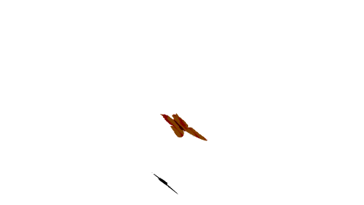

Slide 6



Slide 7

Hoạt động 2: Lắng nghe cô

Slide 8

Hoạt động 3: Bé đọc thơ

